Slide 1
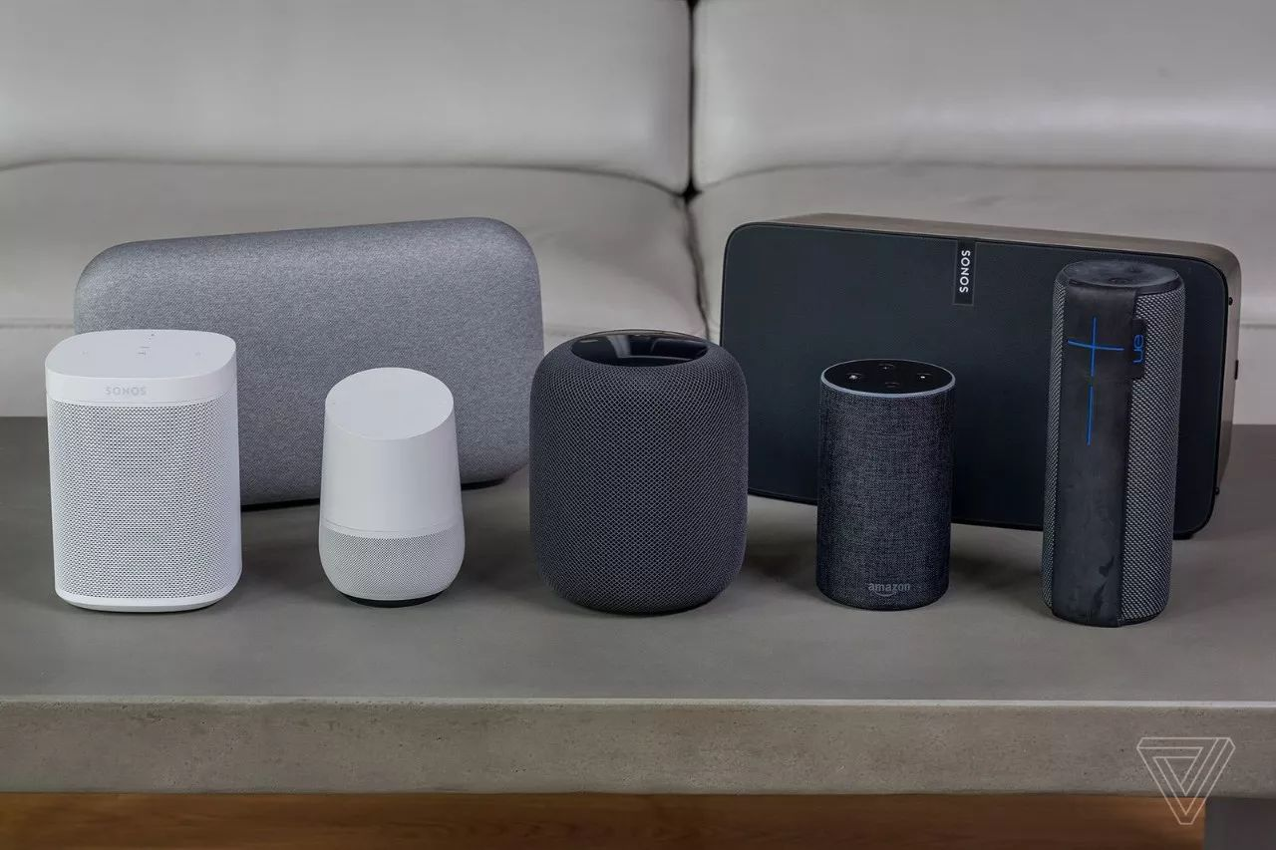


蓝牙音箱市场分析报告
SOUNDEC

Slide 2
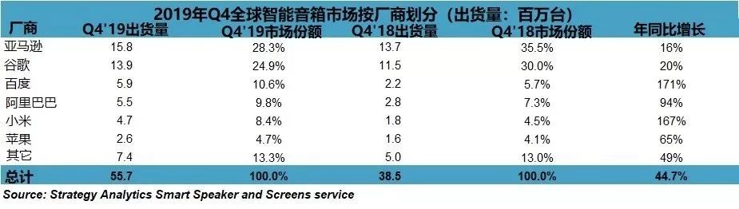
2019 全球智能音箱出货量近 1.5 亿台，同比增长 70%
Strategy Analytics 的《2019 年第四季度智能音箱出货量报告》指出，2019 年，全球智能音箱销量达到 1.469 亿部，同比增长 70%，创历史新高。
智能音箱的厂商排名在这一季度变化不大。亚马逊仍然稳居第一，但其市场份额从 2018 年的 35.5％ 下降到 2019 年的 28.3％。谷歌则以 24.9％ 的市场份额保持第二名，较 2018 年的 30.0％ 也有所下降。亚马逊和谷歌在北美和欧洲保持了稳固的领导地位
中国厂商百度、阿里巴巴、小米都增加了市场份额，分别为 10.6%，9.8%，8.4%。而苹果则以 4.7％ 的市场份额位居第六。
本数据来自微信公众号“深圳湾”

Slide 3
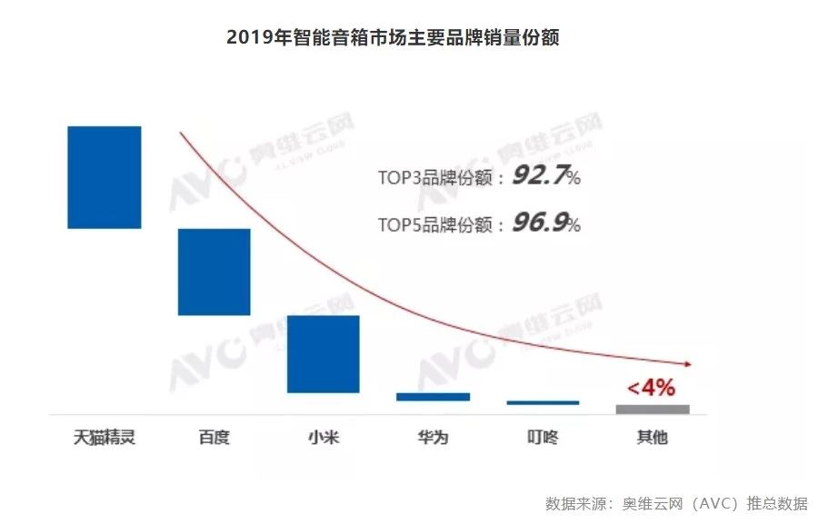
天猫精灵、百度、小米三足鼎立，集中度高，中国市场份额总共占比高达 92.7%
同一天发布的奥维云网（AVC）《2019 中国智能音箱市场总结报告》则显示，2019 年中国智能音箱市场销量 3682.2 万台，同比增长 126.6%，数量占全球市场份额约25%。销售额 69.1 亿元，同比增长 89.3%。
本数据来自微信公众号“深圳湾”

Slide 4
奥维云网分析了当前中国智能音箱市场的几个特点：
全年销量增长，是去年的 2.3 倍。
天猫精灵、百度、小米三足鼎立，集中度高，市场份额总共占比高达 92.7%。
带屏智能音箱的市场份额上升，达 13.8%，较去年增长了 12%。
麦克风阵列正在走向小型化，成本也明显下降，双麦阵列方案为主流，三麦阵列方案增幅较大。
新兴渠道快速崛起，线下市场规模快速增长的最主要动力是运营商市场。
在过去的一年多时间里，AI 性能在提升、交互模态在增加，但在智能手机、智能音箱之外，大量的 AIoT 设备（尤其是小型智能设备）并不需要或没有能力承载全链路的云端语音交互，但这些设备对功耗、响应效率、联动能力、隐私等方面却有不小要求。
在这个形势下，智能音箱行业将呈现出低功耗高性能、多模态交互能力、边缘计算和本地控制、分布式控制等趋势。从芯片商和算法商的新方案，亦能看出智能语音市场新趋势。
本数据来自微信公众号“深圳湾”

Slide 5
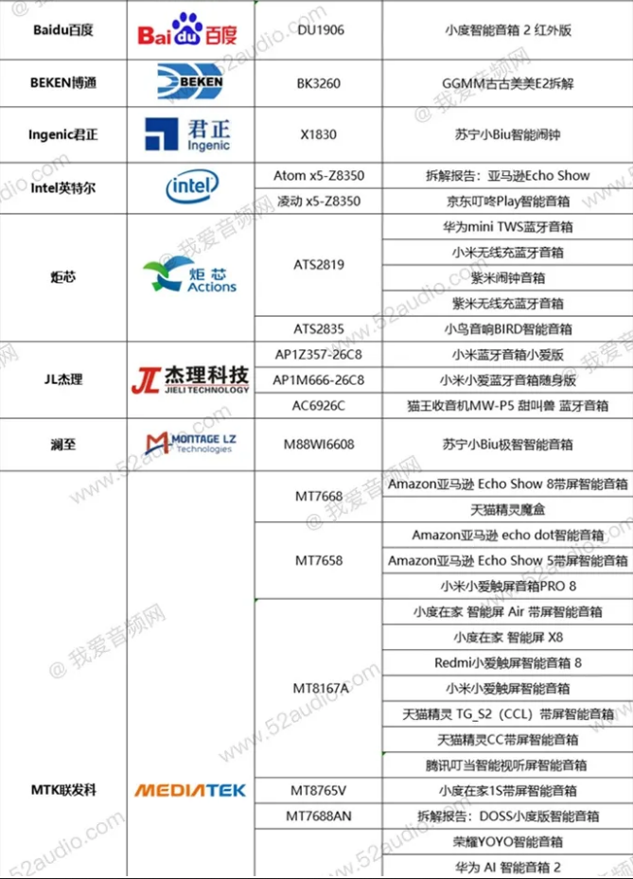
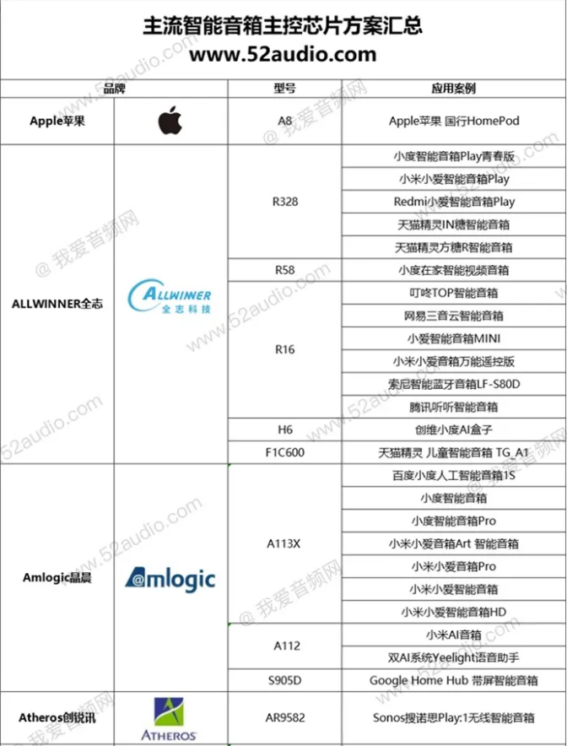

Slide 6
